Slide 1
Logical Writing, Thinking and Problem Solving
Pertemuan 9
Metodologi Penelitian

Slide 2
Last Session
Mengorganisir logika dalam berfikir
Baca → Tulis → Speak
Langkah kritis dalam penelitian: merumuskan masalah

Slide 3
Metode Identifikasi dan Penyelesaian Masalah
Brainstorming
Mind maps
Cause and Effect Analysis/Fishbone Diagram: gabungan brainstorming dan mind map
Root Cause Problem Solving
SWOT/TOWS
dll

Slide 4
Brainstorming
Pendidikan kita diajarkan untuk berfikir linear, khususnya dalam melakukan penelitian yang menggunakan kaidah ilmiah. Dalam praktiknya ada permasalahan yang sebab dan solusinya out of the box yang membutuhkan pemikiran secara lateral.
Untuk dapat menghasilkan ide dan solusi yang kreatif dapat dicapai dengan membentuk kelompok diskusi yang setiap anggotanya dapat berpartisipasi dalam memberikan masukan berdasarkan cara berfikir masing-masing
Kelemahan dan kelebihan:
Diskusi tetap perlu terstruktur walaupun sifatnya sebaiknya lebih informal untuk mendorong kreatifitas berfikir. Ada risiko dalam diskusi adanya asumsi, saling mendebat atau saling mengarahkan antar anggota

Slide 5
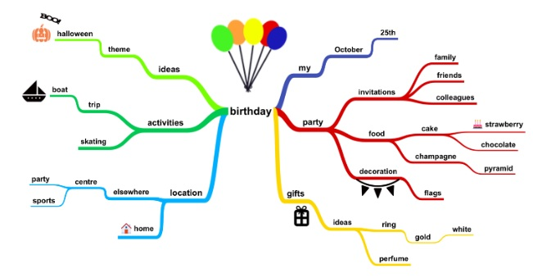
Mind Maps
Berusaha memetakan proses berfikir, mengingat, mengumpulkan informasi, memunculkan ide, mengorganisir dan asosiasi
Menurut para ahli, menggunakan variasi warna dan gambar juga membantu kita dalam mengingat

Slide 6
Fishbone Analysis
Kombinasi dari brainstorming dan mind mapping
Awalnya diciptakan sebagai tools dalam proses quality control, namun dalam perkembangannya banyak digunakan sebagai alat dalam mencari akar penyebab masalah.
Setelah identifikasi masalah lalu identifikasi kategori/faktor-faktor utama masalah lalu penyebabnya, ini dapat dilakukan dengan melakukan brainstorming
Masalah yang diidentifikasi

Slide 7
Mari coba buat fishbone diagram
Nilai akademis buruk

Slide 8
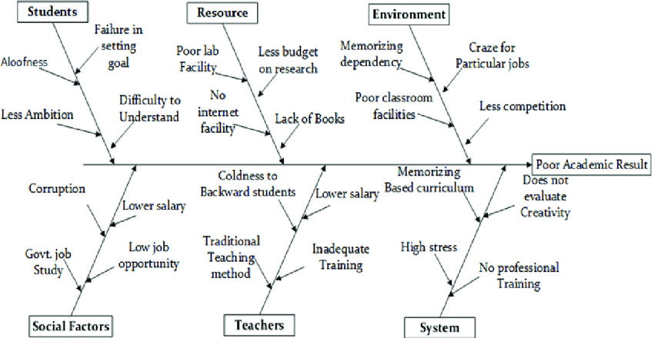
Rahim dkk, 2018

Slide 9
Dalam menentukan “penyebab” dalam fishbone diagram dapat digali hingga ke “sub-penyebab”, hal ini merupakan salah satu kelebihan dari metode ini karena dapat menggali hingga ke akar masalah dengan relatif mudah tanpa menggunakan metode rumit.
Kelemahan dari metode ini: tidak dapat membedakan tingkat kekritisan masalah dalam diagram yang dibuat, hal ini dapat mengakibatkan terjebak dalam diskusi yang panjang dalam mencari penyebab masalah yang sebenarnya tidak signifikan. Selain ini juga tidak tampak jika ada hubungan timbal balik antar faktor dan penyebab.
Jika sudah diidentifikasi cause dan sub-cause maka dapat dihubungkan dengan teori untuk membangun hipotesis dan menentukan variable independent (X) supaya dapat diteliti lebih lanjut.

Slide 10
Root Cause Problem Solving (RCPS)
Selain menggunakan fishbone diagram ada juga RCPS, metode ini dapat menunjukkan masalah serta akar masalahnya. Disebut juga problem tree analysis
Dalam membuat pohon masalah akan dapat dipetakan penyebab langsung dan tidak langsung dari suatu masalah.

Slide 11
Daun
Akibat 1a
Akibat 1b
Pokok
Akar/penyebab dibagi menjadi 2 level:
Level 1 = penyebab langsung
Level 2 = penyebab tidak langsung
Ada yang menyebut why why diagram atau 5 why diagram
Masalah
Sebab 1a
Sebab 1b
Sebab 1c
Akar
Sebab 2a-1
Sebab 2a-2
Sebab 2c-1

Slide 12
Kapan digunakan?
Fishbone diagram → saat ingin mencari kemungkinan penyebab dari sebuah masalah
RCPS → saat ingin mengetahui akar masalah dari sebuah masalah
SWOT/TOWS → digunakan untuk menghubungkan antara sasaran organisasi dan strategi
Dapat dilakukan penggabungan teknik fishbone dan RCPS jika masalah yang dihadapi cukup kompleks dan diharapkan tidak terjadi lagi.

Slide 13
Next Session
Membuat kerangka penelitian
Pedoman Tugas Akhir

